Slide 1

Notes:
เสาร์ 62 walks อาทิตย์ 76 walks

Slide 2

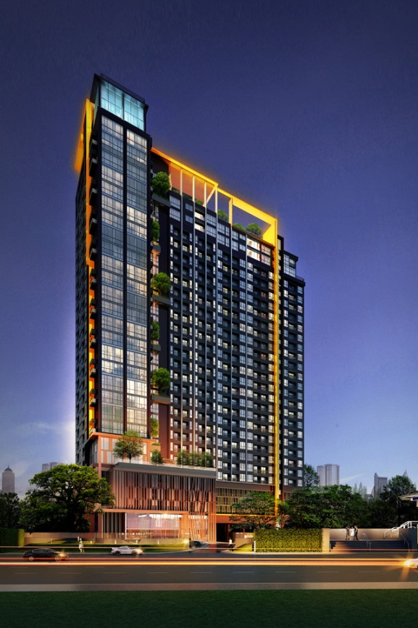
PRODUCT INSPRIRATION DESIGN
Notes:
เสาร์ 62 walks อาทิตย์ 76 walks

Slide 3
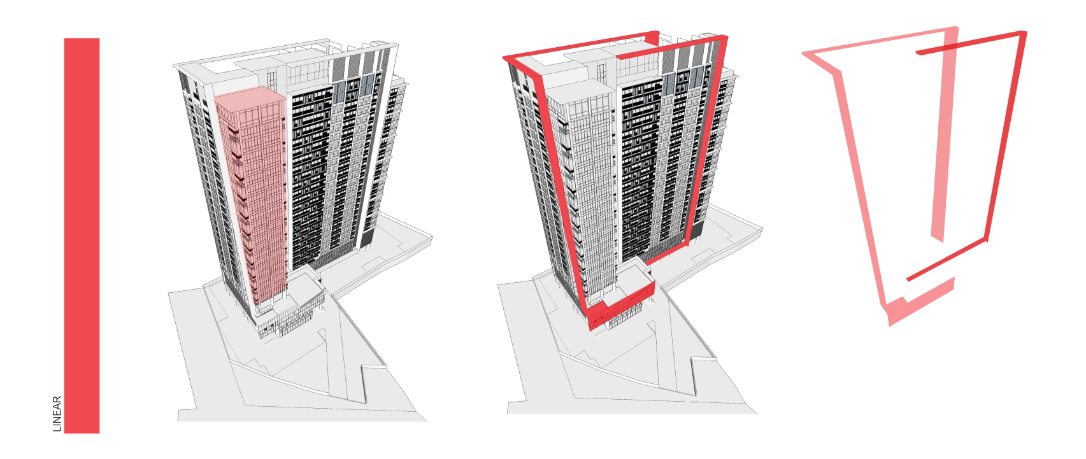
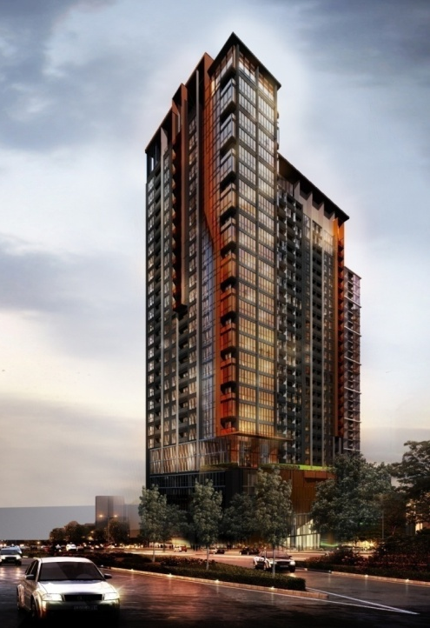
ARCHITECTURAL CONCEPTUAL DESIGN
Notes:
เสาร์ 62 walks อาทิตย์ 76 walks

Slide 4
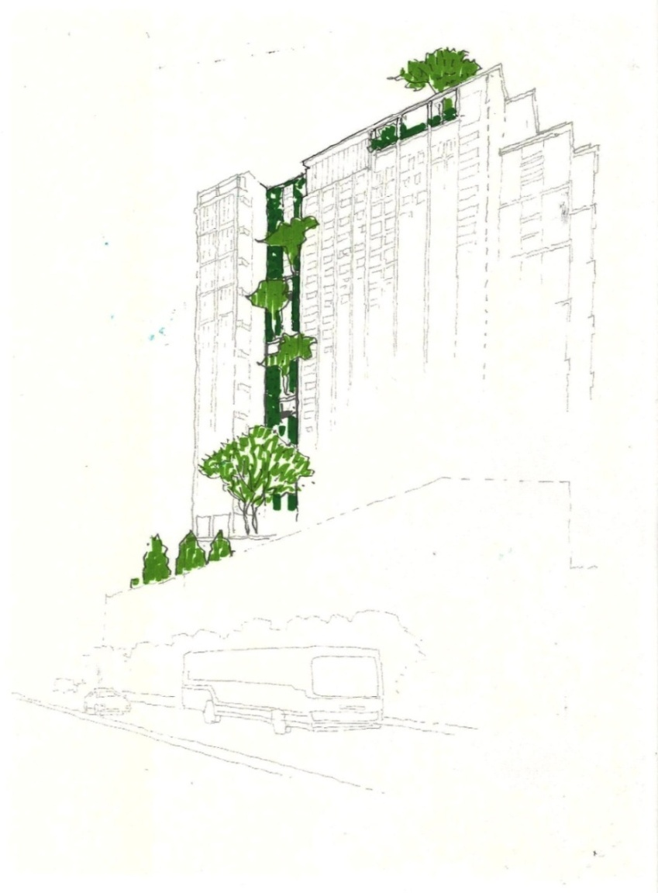
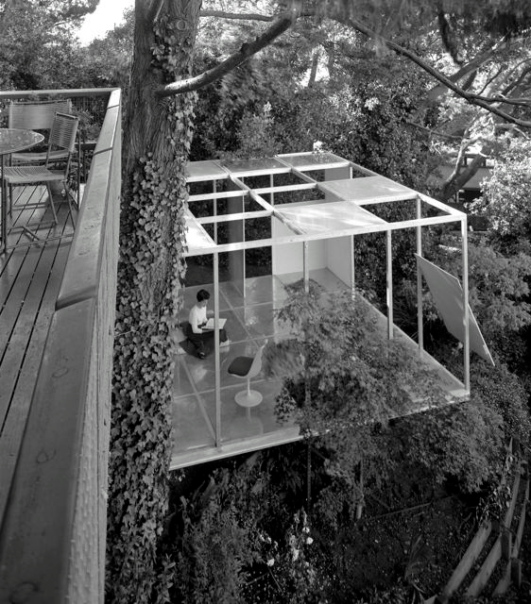

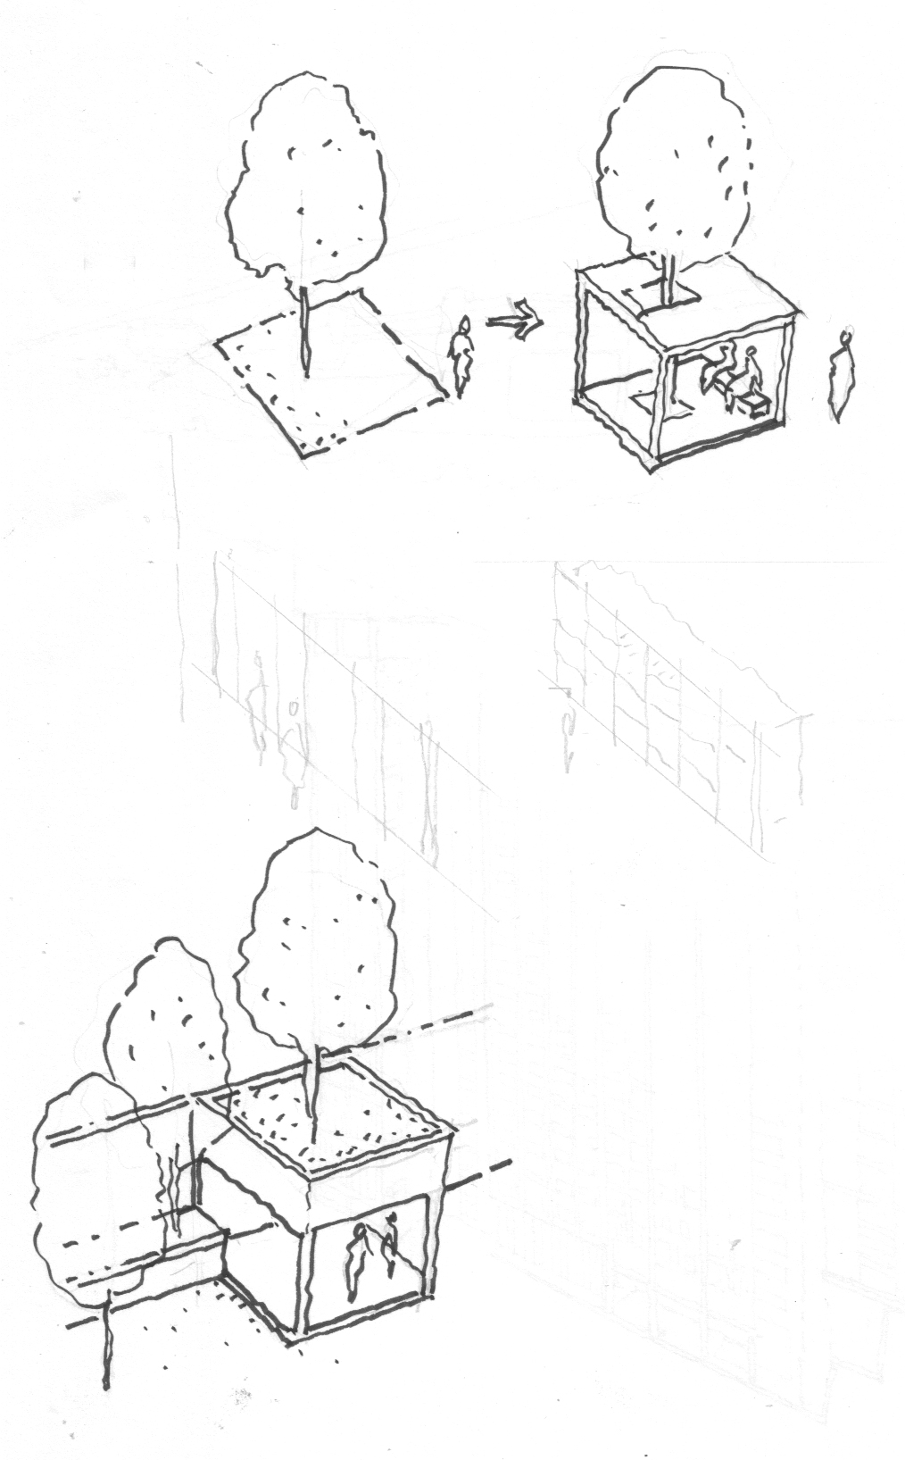
REFLECTION ON LANDSCAPE DESIGN
Notes:
เสาร์ 62 walks อาทิตย์ 76 walks

Slide 5
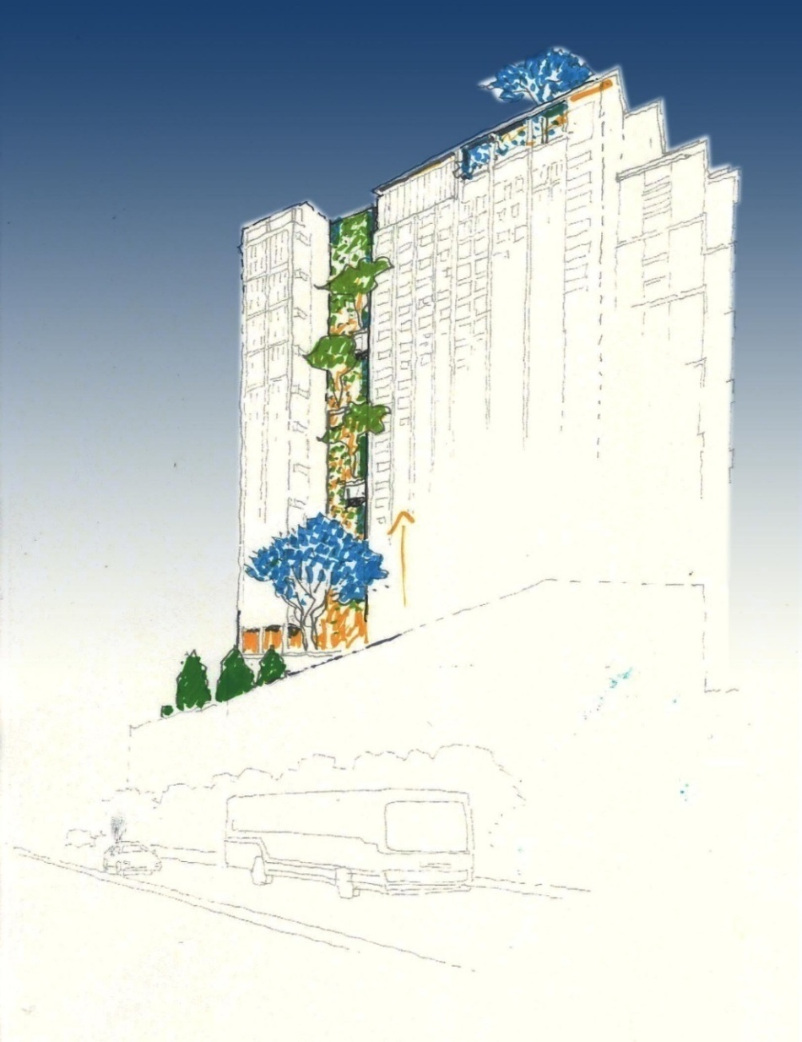
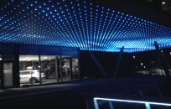
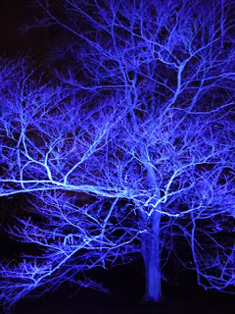
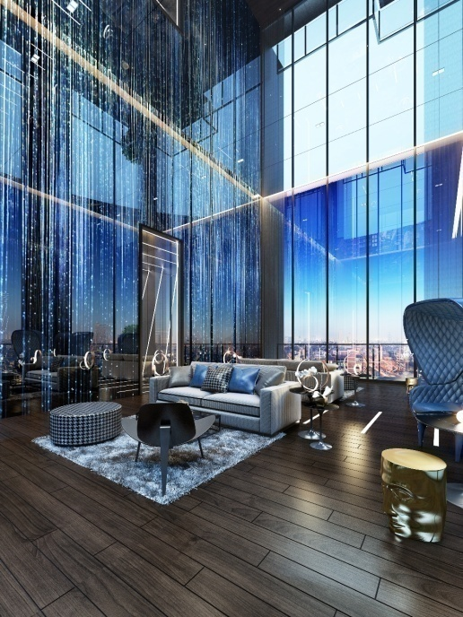


LANDSCAPE LIGHTING DESIGN
BLUE LIGHT ELEVATED
Notes:
เสาร์ 62 walks อาทิตย์ 76 walks

Slide 6
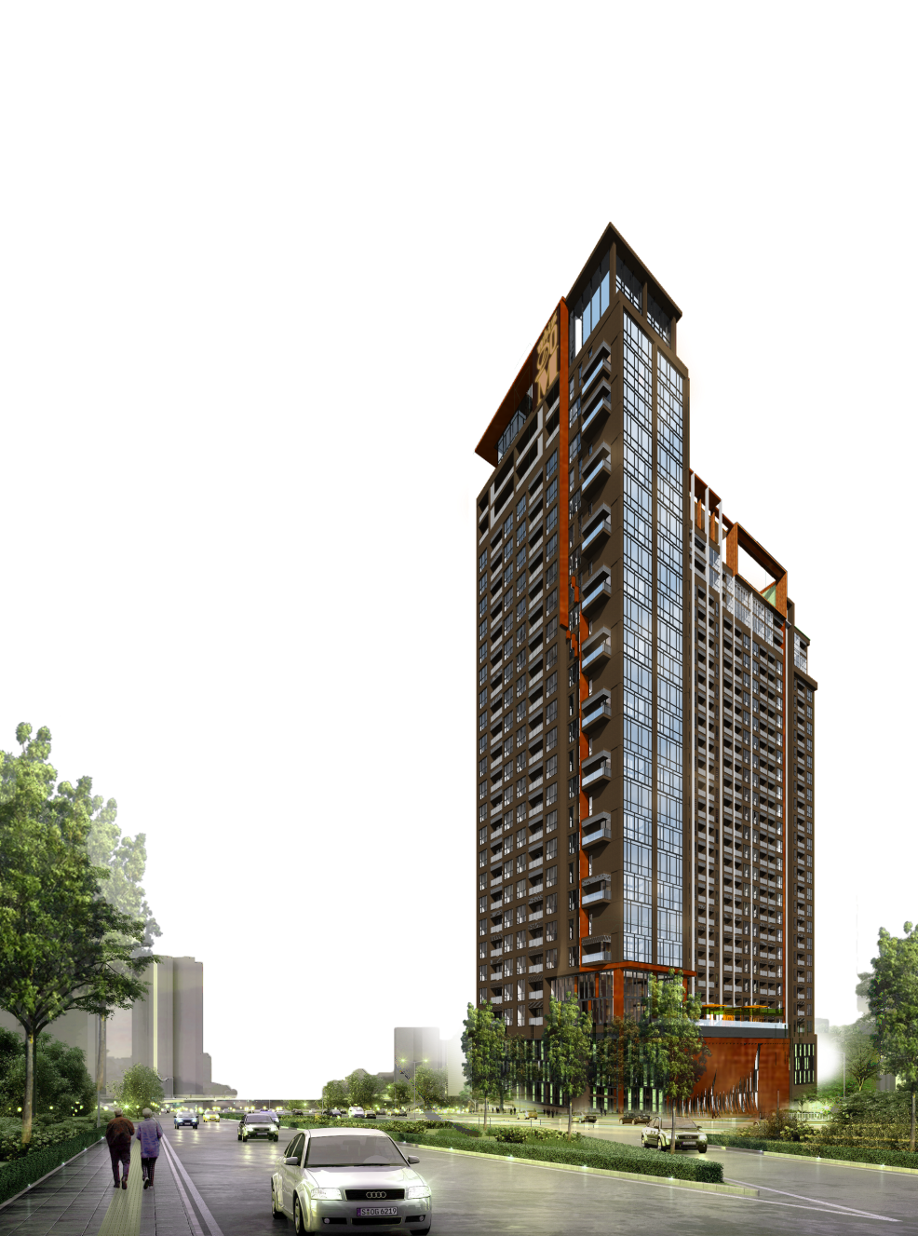
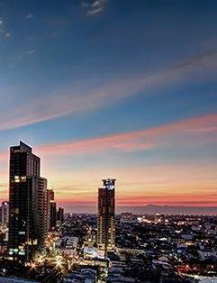
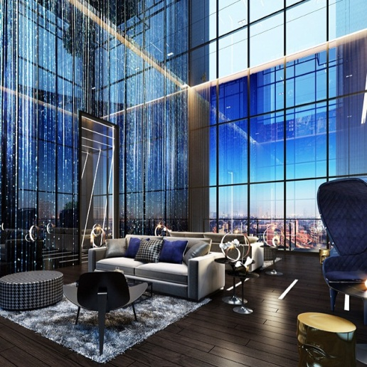
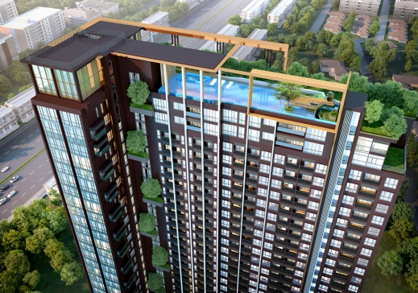
PRODUCT INFORMATION
SKY FACILITIES
Sky Lounge
Roof Garden
Fitness
LIBRARY
Outdoor Library
LOBBY
E- Library
Notes:
เสาร์ 62 walks อาทิตย์ 76 walks

Slide 7
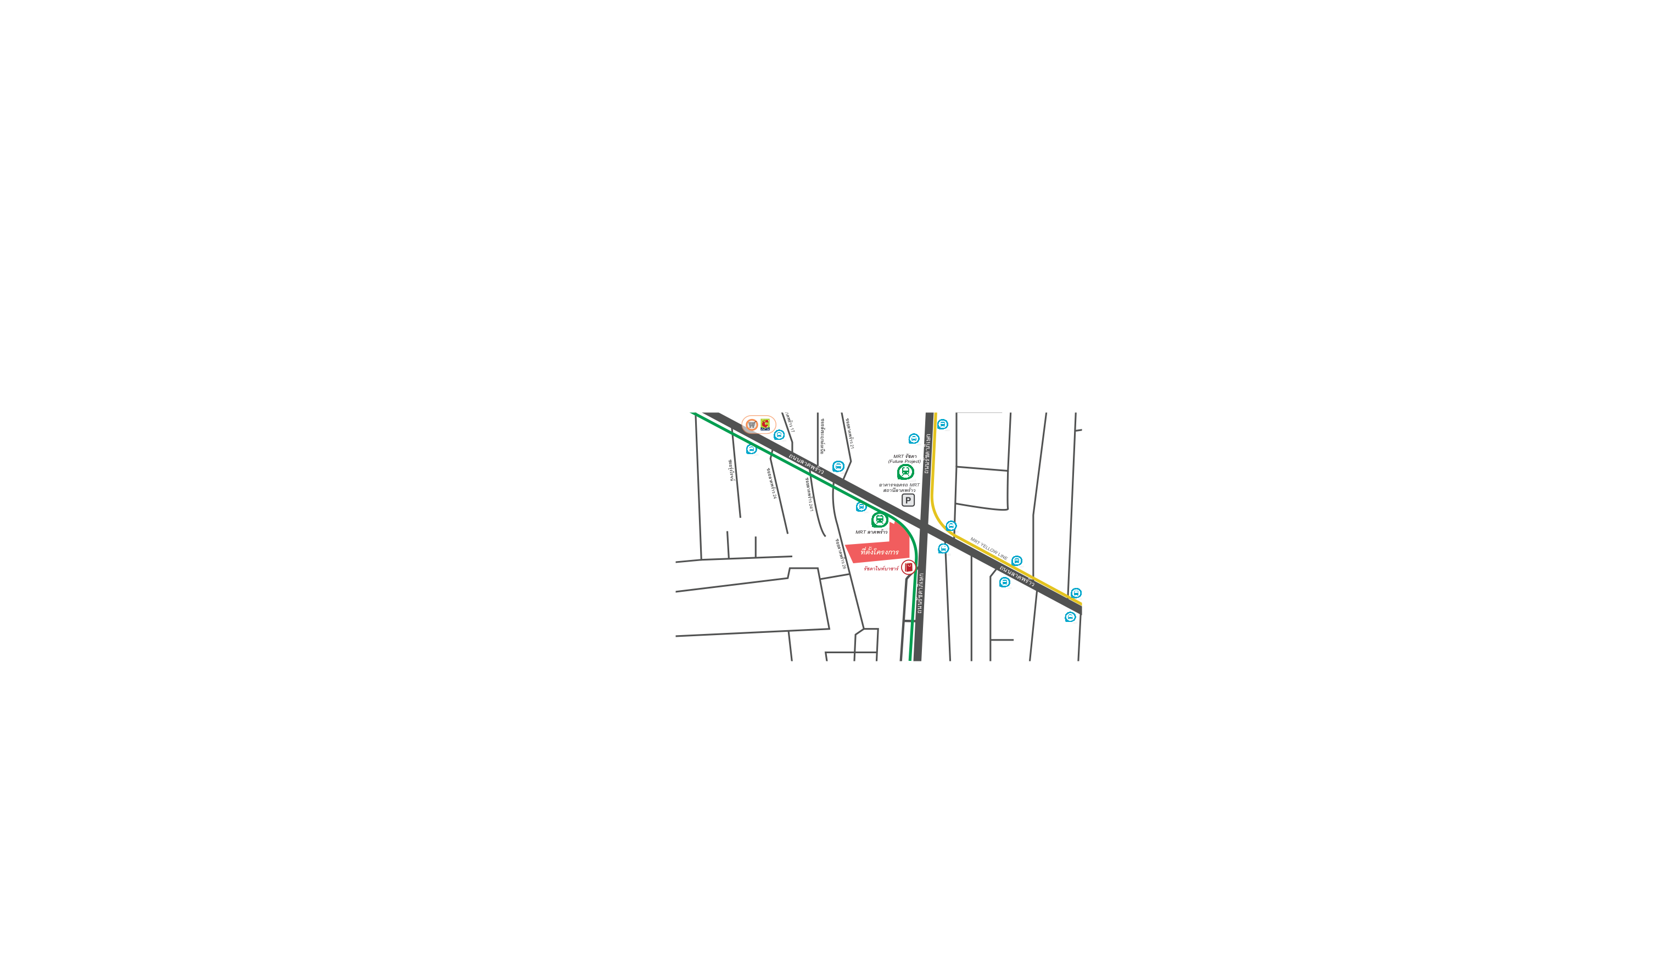
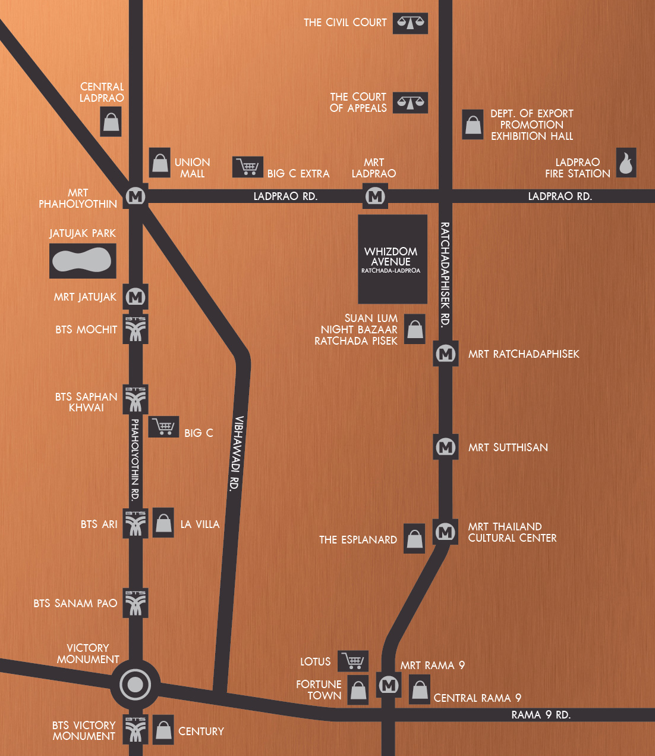
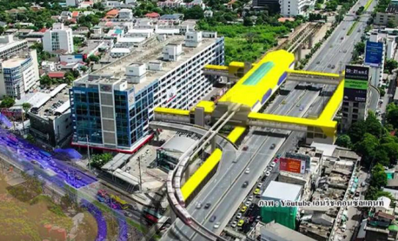
PROJECT LOCATION
จุดเริ่มต้น รถไฟฟ้าสายสีเหลือง
Notes:
เสาร์ 62 walks อาทิตย์ 76 walks

Slide 8

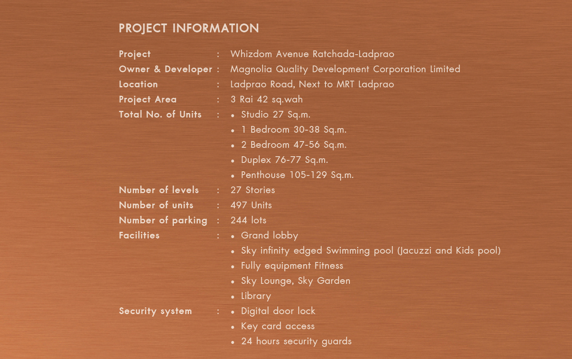
Notes:
เสาร์ 62 walks อาทิตย์ 76 walks

Slide 9
PERSPECTIVE IMAGE
Notes:
เสาร์ 62 walks อาทิตย์ 76 walks

Slide 10
PERSPECTIVE : DROP OFF AREA & GRAND LOBBY
Notes:
เสาร์ 62 walks อาทิตย์ 76 walks

Slide 11
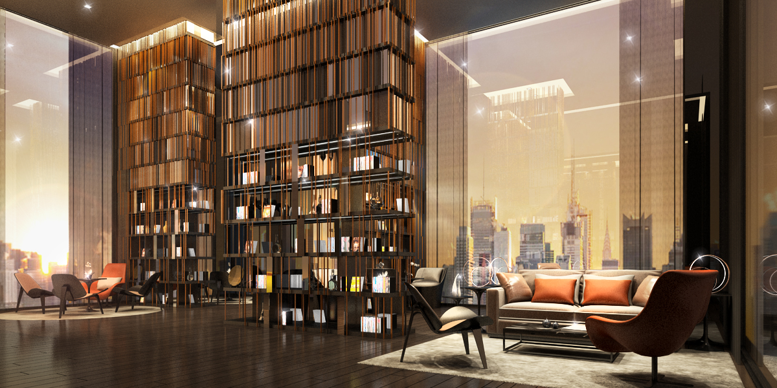
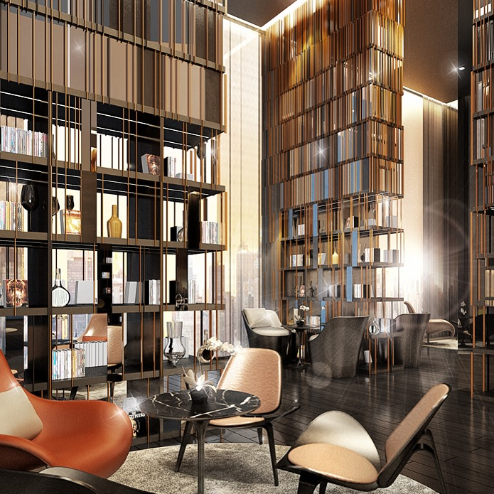
PERSPECTIVE : LIBRARY
Notes:
เสาร์ 62 walks อาทิตย์ 76 walks

Slide 12
PERSPECTIVE : SKY GARDEN
Notes:
เสาร์ 62 walks อาทิตย์ 76 walks

Slide 13
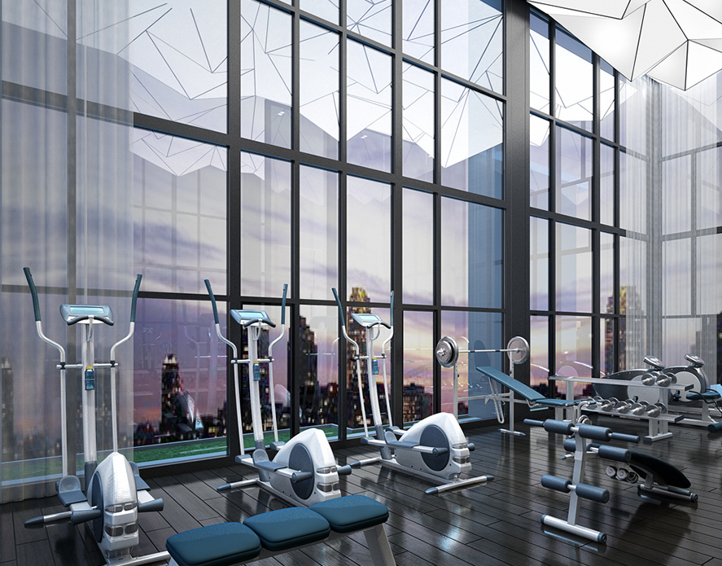
PERSPECTIVE : SWIMMING POOL & FITNESS
Notes:
เสาร์ 62 walks อาทิตย์ 76 walks

Slide 14
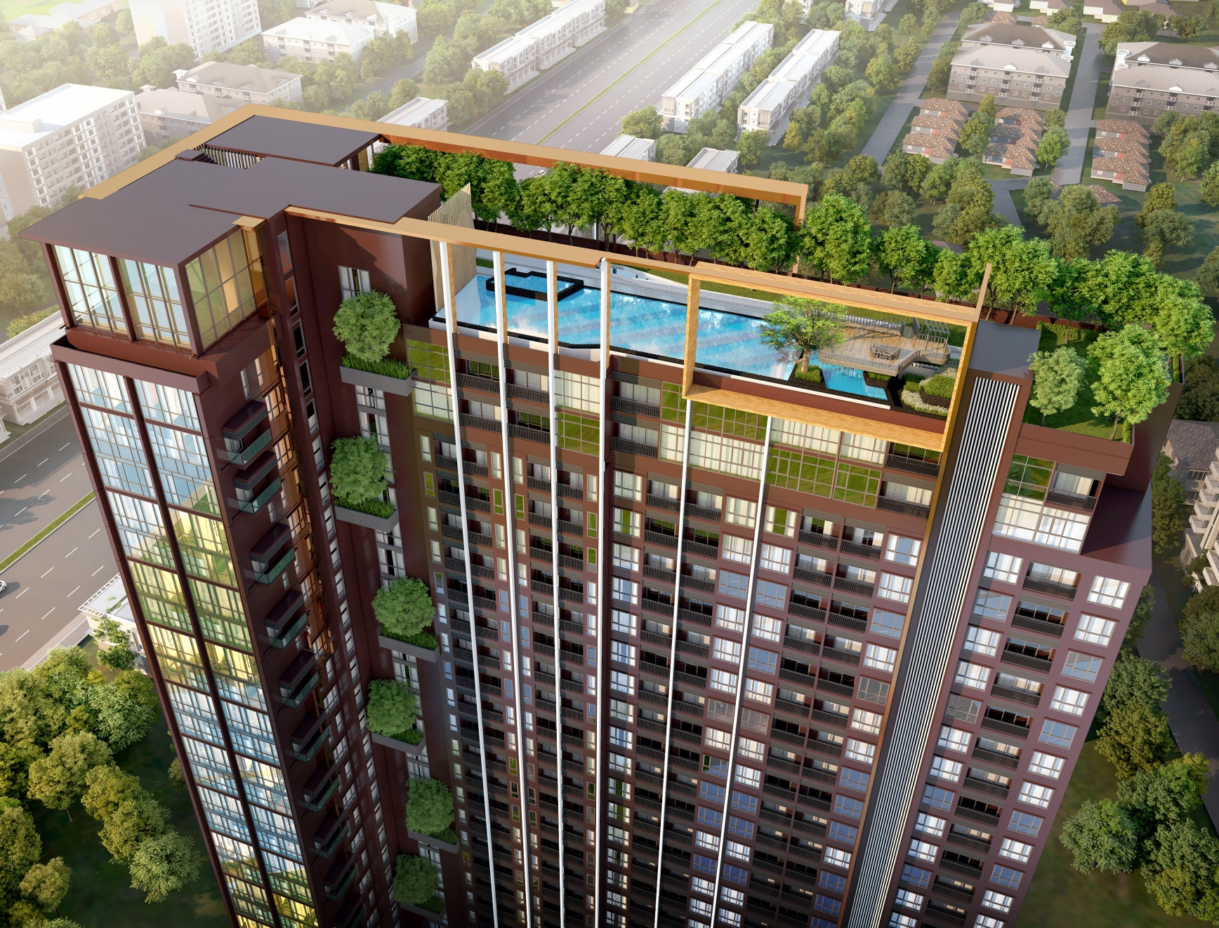
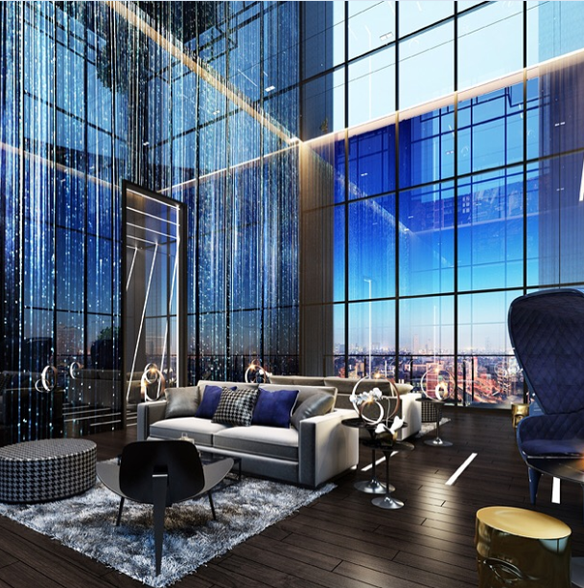
PERSPECTIVE : SWIMMING POOL & SKY LOUNGE
Notes:
เสาร์ 62 walks อาทิตย์ 76 walks

Slide 15
UNITS TYPE
Notes:
เสาร์ 62 walks อาทิตย์ 76 walks

Slide 16
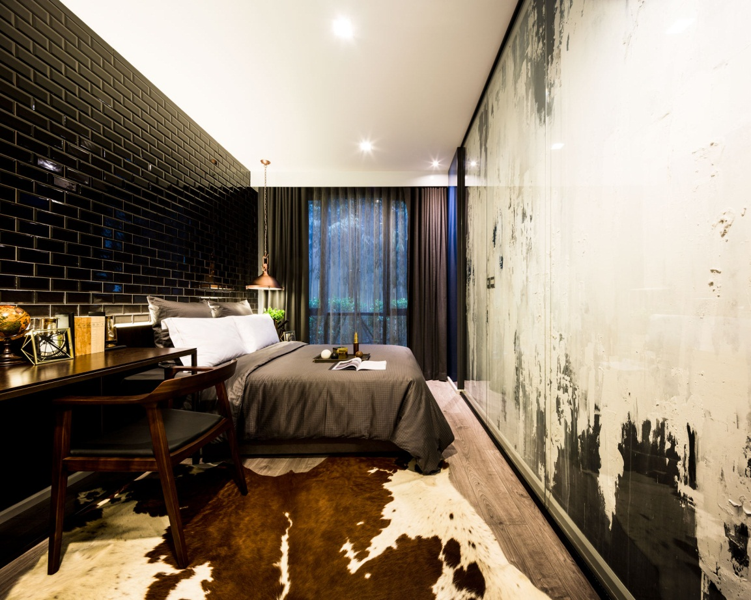
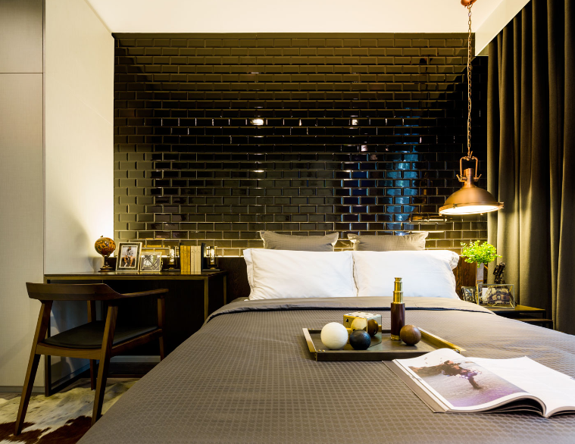
UNIT TYPE : 1 BEDROOM
Notes:
เสาร์ 62 walks อาทิตย์ 76 walks

Slide 17
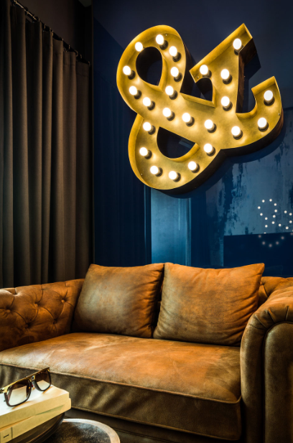
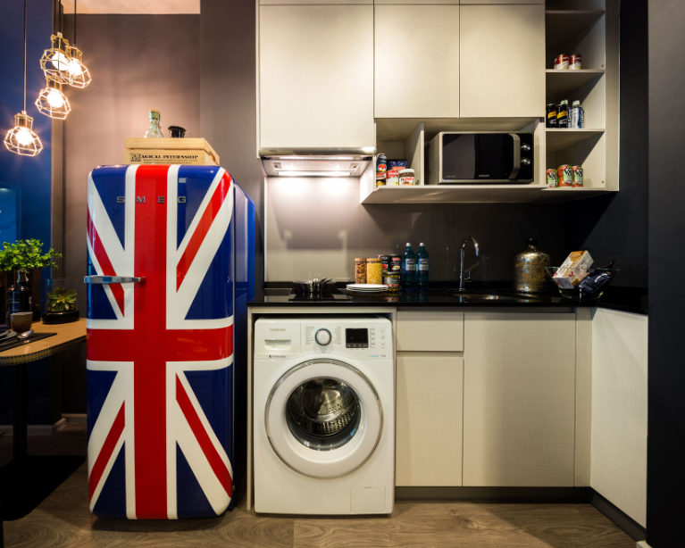
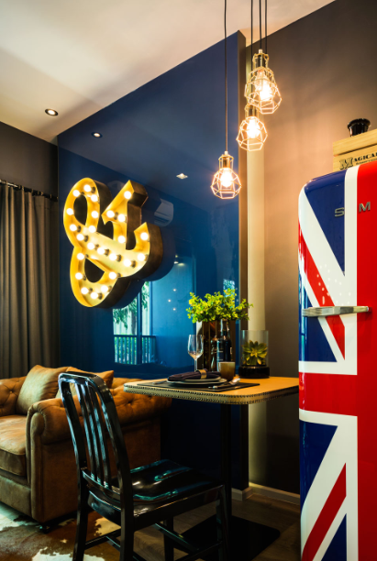
UNIT TYPE : 1 BEDROOM
Notes:
เสาร์ 62 walks อาทิตย์ 76 walks

Slide 18
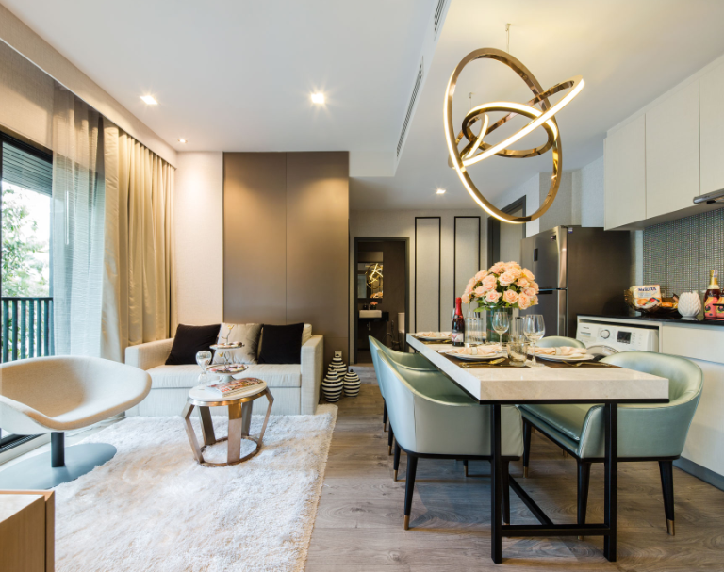
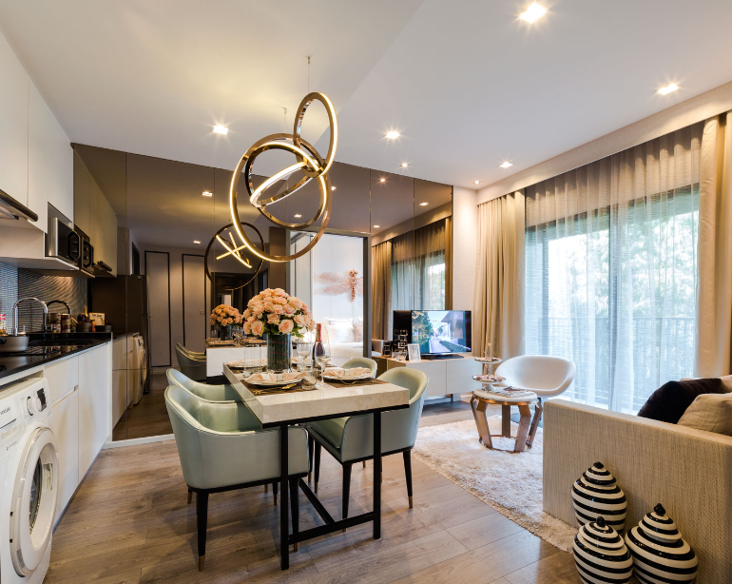
UNIT TYPE : 2 BEDROOMS
Notes:
เสาร์ 62 walks อาทิตย์ 76 walks

Slide 19
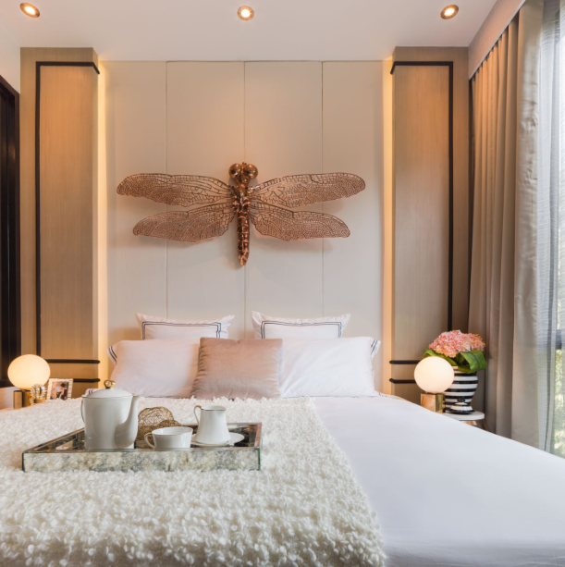
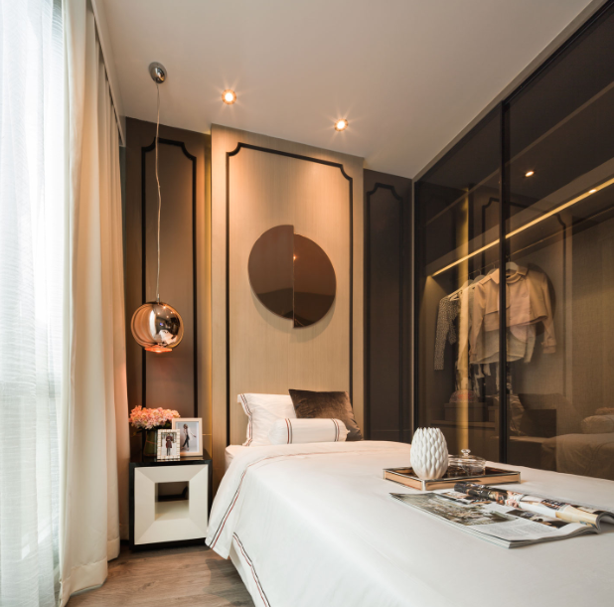
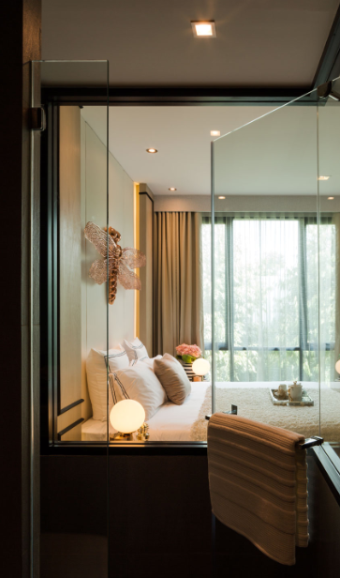
UNIT TYPE : 2 BEDROOMS
Notes:
เสาร์ 62 walks อาทิตย์ 76 walks

Slide 20
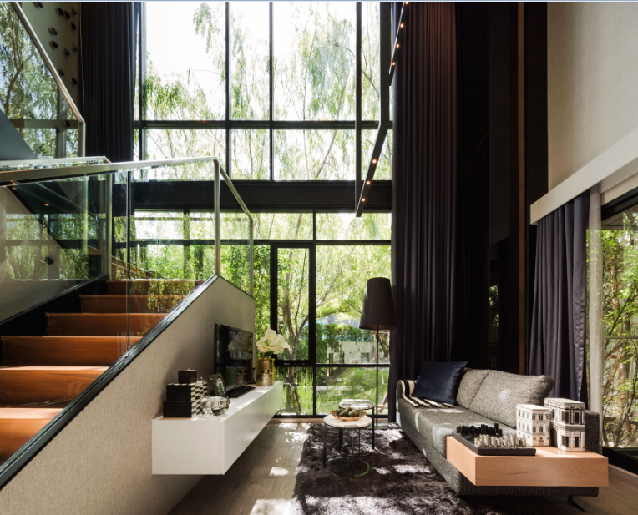
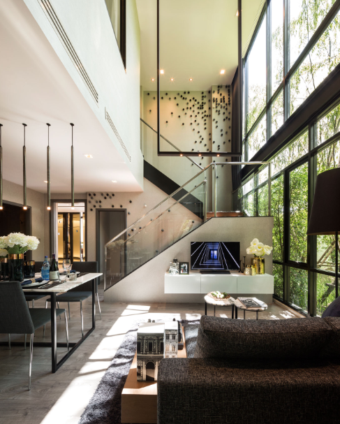
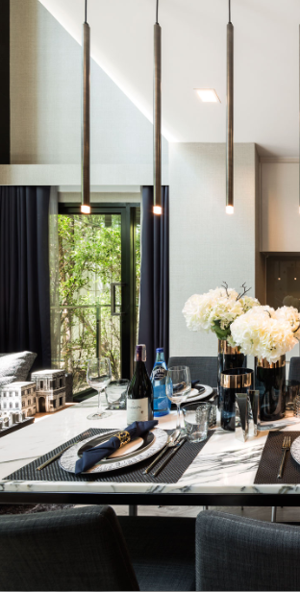
UNIT TYPE : DUPLEX
Notes:
เสาร์ 62 walks อาทิตย์ 76 walks

Slide 21
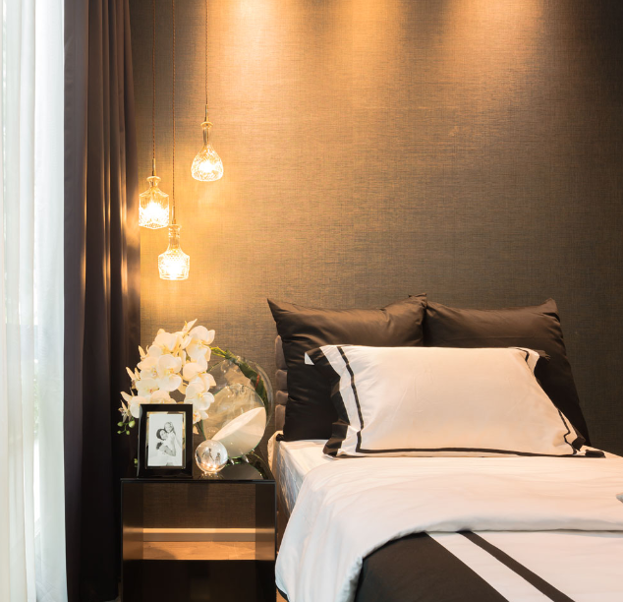
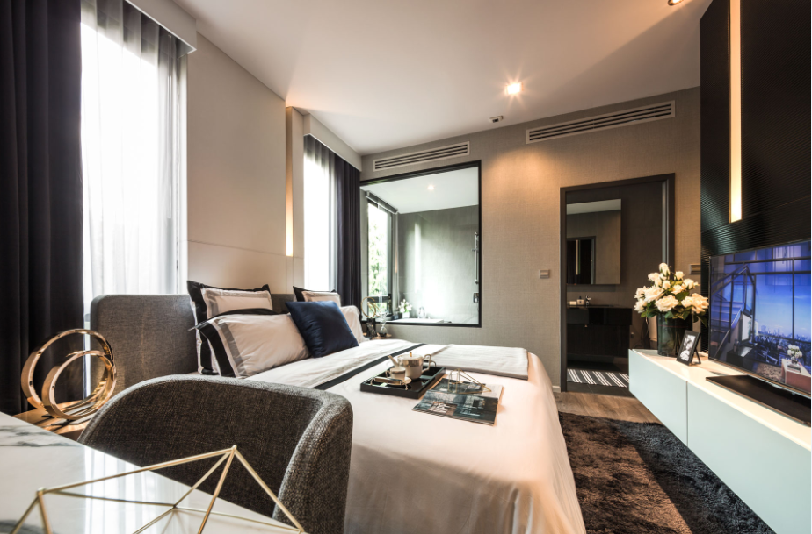
UNIT TYPE : DUPLEX
Notes:
เสาร์ 62 walks อาทิตย์ 76 walks

Slide 22
THANK YOU
Notes:
เสาร์ 62 walks อาทิตย์ 76 walks

